Slide 1

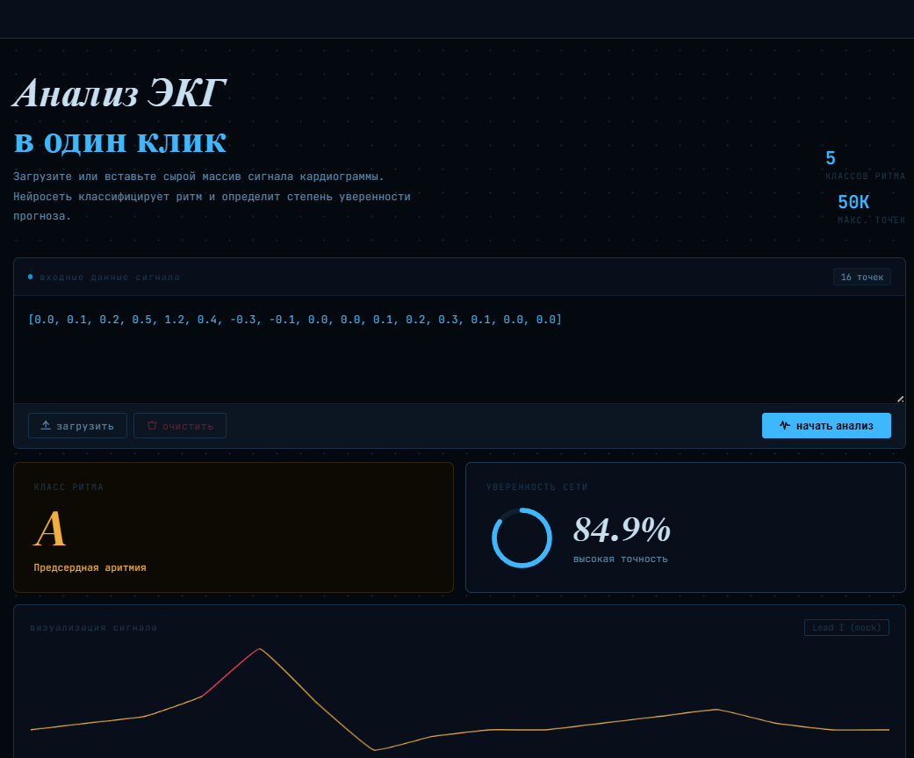
Health Checker Project
BeatSense
Веб-приложение для анализа электрокардиограмм и классификации сердечных аномалий с использованием ИИ
Команда: 7 человек
Github:https://github.com/oRUTYo/health-checker

Slide 2
Проблема
Почему анализ ЭКГ нуждается в инновациях
Требует врача-кардиолога
Каждый анализ ЭКГ должен проводиться квалифицированным специалистом, что создаёт bottleneck в системе здравоохранения
Занимает значительное время
Ключевой вызов
Традиционный анализ требует времени на интерпретацию, что замедляет процесс диагностики
Отсутствует быстрый инструмент для первичной оценки сердечных ритмов
Не масштабируется
Нужно решение для массового скрининга
Невозможно провести массовый скрининг населения из-за ограниченности ресурсов специалистов

Slide 3
Решение
AI-сервис для первичной оценки ЭКГ
BeatSense
Важно!
MVP AI-сервис, который использует машинное обучение для быстрого анализа электрокардиограмм
Это не диагноз, а инструмент поддержки принятия решений врачом
Классифицирует
Выявляет
Быстро
BeatSense помогает врачам быстрее обрабатывать большие объёмы данных, но финальное решение всегда остаётся за специалистом
Определяет тип сердечного ритма
Обнаруживает аномалии и аритмии
Результат за секунды

Slide 4
Целевая аудитория
Кто будет использовать BeatSense
Основные пользователи
Вторичные пользователи
Кардиологи
Health-tech разработчики
Для быстрой первичной оценки и скрининга большого количества пациентов
Интеграция API в свои медицинские приложения
Клиники
Студенты и исследователи
Пилотные проекты для тестирования в реальных условиях
Для обучения, исследований и разработки новых методов анализа
Фокус: Профессионалы, которым нужен быстрый инструмент анализа

Slide 5
Как работает система
Архитектура и поток данных
Поток обработки данных
1. Загрузка
2. Обработка
3. Результат
Пользователь загружает файл ЭКГ
AI-модель анализирует сигнал
Вывод классификации и метрик
Архитектура системы
Что получает пользователь
Frontend
Класс ритма
1
Интерфейс пользователя
Определённый тип сердечного ритма (норма, аритмия и др.)
Confidence Score
Уровень уверенности модели в предсказании
2
Backend
Визуализация
API и бизнес-логика
Графическое представление сигнала ЭКГ
3
AI Сервис
Модель машинного обучения

Slide 6

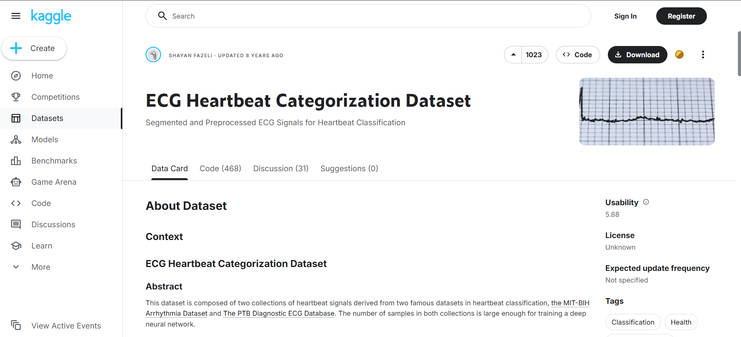
AI-компонент
Модель и данные
Данные
Задача
ECG Heartbeat Dataset
Классификация ритмов
Стандартный набор данных для классификации сердечных ритмов
Определение типа сердечного ритма на основе входного сигнала ЭКГ
~187 точек
на один сигнал ЭКГ
Целевые метрики
Модель
Accuracy
≥ 85%
Простая CNN
ML Baseline
Convolutional Neural Network
Классические алгоритмы
F1 Score
≥ 0.80

Slide 7
Технологический стек
Инструменты и технологии проекта
Frontend
Backend
AI
React
Python
PyTorch
JavaScript библиотека
Язык программирования
ML фреймворк
FastAPI
TensorFlow
Веб-фреймворк
ML фреймворк
Деплой
Облако
Сервер
AWS / GCP / Azure
Один выделенный сервер

Slide 8
MVP функциональность
Ключевые функции первой версии
Upload ECG
Кнопка "Analyze"
Загрузка файла ЭКГ в систему через простой drag-and-drop интерфейс
Запуск анализа одним нажатием кнопки для мгновенной обработки
API Endpoint
/predict
Возможности API:
Результат + вероятность
График сигнала
Программный доступ к анализу
Интеграция с другими системами
Отображение класса ритма с confidence score для оценки надёжности
Визуализация загруженного сигнала ЭКГ для визуальной проверки
JSON формат ответа

Slide 9
Метрики успеха
Как мы измеряем результат
ML Метрики
Продуктовые
Технические
Accuracy
≥ 85%
Время анализа
API Response
≤ 5 сек
< 1 сек
Общая точность модели
От загрузки до результата
Время ответа API
F1 Score
≥ 0.80
Шаги до результата
Uptime
1–2 шага
≥ 95%
Баланс precision и recall
Минимальный пользовательский путь
Доступность сервиса

Slide 10
Риски и ограничения
Юридические риски
Что нужно учитывать
ML Риски
Не медицинское устройство: Сервис не имеет медицинской сертификации
Переобучение
Требуется Disclaimer
Модель может плохо обобщаться на новые данные
Необходимо чётко указать, что это инструмент поддержки врача, а не диагностическое устройство
Дисбаланс классов
Некоторые типы аритмий могут быть редкими в данных
Ограничения MVP
Продуктовые риски
Нет медицинской сертификации
Нет real-time данных
Нет интеграций с hospital systems
Неверная интерпретация
Простая модель (baseline)
Пользователи могут воспринимать результат как диагноз

Slide 11

Definition of Done
Когда MVP считается готовым
Пользователь может:
1
2
3
Загрузить ECG
Нажать "Analyze"
Получить результат
Простая загрузка файла через интерфейс
Запуск анализа одной кнопкой
Результат за несколько секунд
Простой и понятный пользовательский путь от загрузки до результата

Slide 12

Наша команда
7 человек
Сбалансированная команда для разработки MVP
1
2
2
2
Team Lead
ML Engineers
Backend
Frontend
Управление проектом
Модели и данные
API и логика
Интерфейс
Готовы создать будущее анализа ЭКГ

